Slide 1
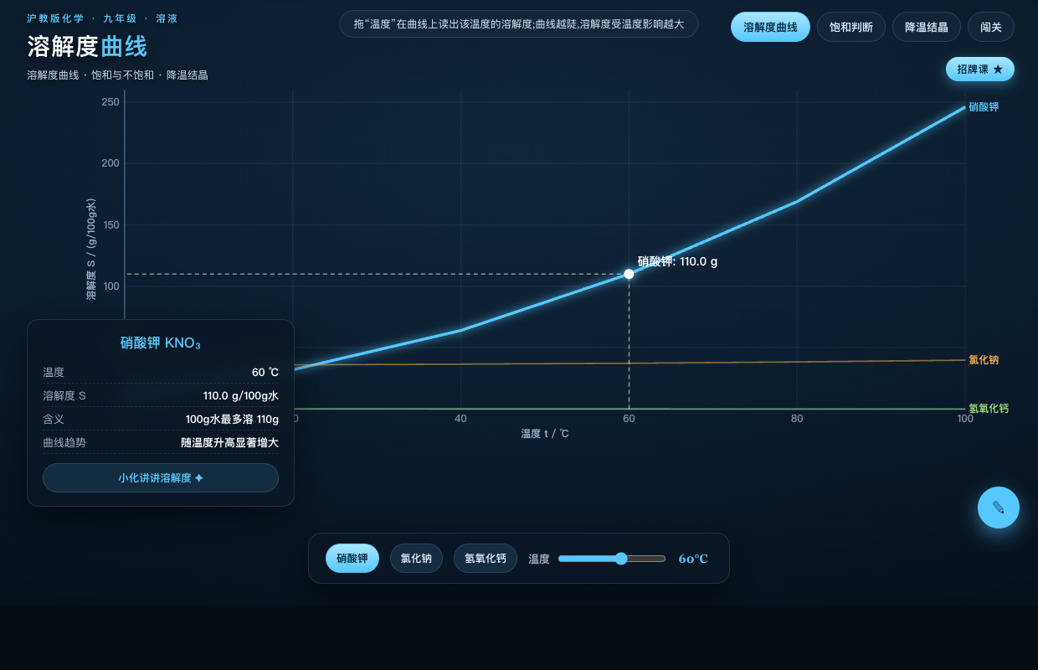
溶
溶解度曲线 · 饱和与不饱和 · 降温结晶
溶液与溶解度
沪教版化学 · 九年级《溶液》
读懂曲线，看清饱和与结晶
▶ 打开结晶台

Slide 2
从"溶得多少"说起
溶
同样100g水，能溶多少糖、多少盐?
生活经验
溶解度曲线
热水里糖溶得更多;盐却"差不多"。能不能用数字描述?
提出概念
一定温度下100g水溶解某物质达饱和的质量——溶解度。
今天的任务
读溶解度曲线，判断饱和，看降温结晶。
溶液与溶解度 · 沪教版化学九年级《溶液》
其 二

Slide 3
读一读 · 溶解度曲线
溶
陡升、平缓、下降，看温度的影响
硝酸钾(陡升)
60°C 时 KNO₃ ≈ 110 g
曲线又陡又高:升温溶解度增大很多。
氯化钠(平缓)
曲线很平:温度对溶解度几乎没影响。
氢氧化钙(下降)
曲线往下走:温度越高反而溶得越少。
▶ 结晶台 · 读曲线
溶液与溶解度 · 沪教版化学九年级《溶液》
其 三

Slide 4
理一理 · 三条曲线
溶
溶解度随温度怎么变
物质 | 20°C 溶解度 | 随温度升高 | 结晶方法
硝酸钾 KNO₃ | 约 31.6 g | 显著增大(陡) | 降温结晶
氯化钠 NaCl | 约 36 g | 几乎不变(平) | 蒸发结晶
氢氧化钙 Ca(OH)₂ | 约 0.17 g | 反而减小(降) | 升温析出
记牢:溶解度=一定温度、100g水、饱和、质量;受温度影响大的(KNO₃)用降温结晶，影响小的(NaCl)用蒸发结晶。
溶液与溶解度 · 沪教版化学九年级《溶液》
其 四

Slide 5
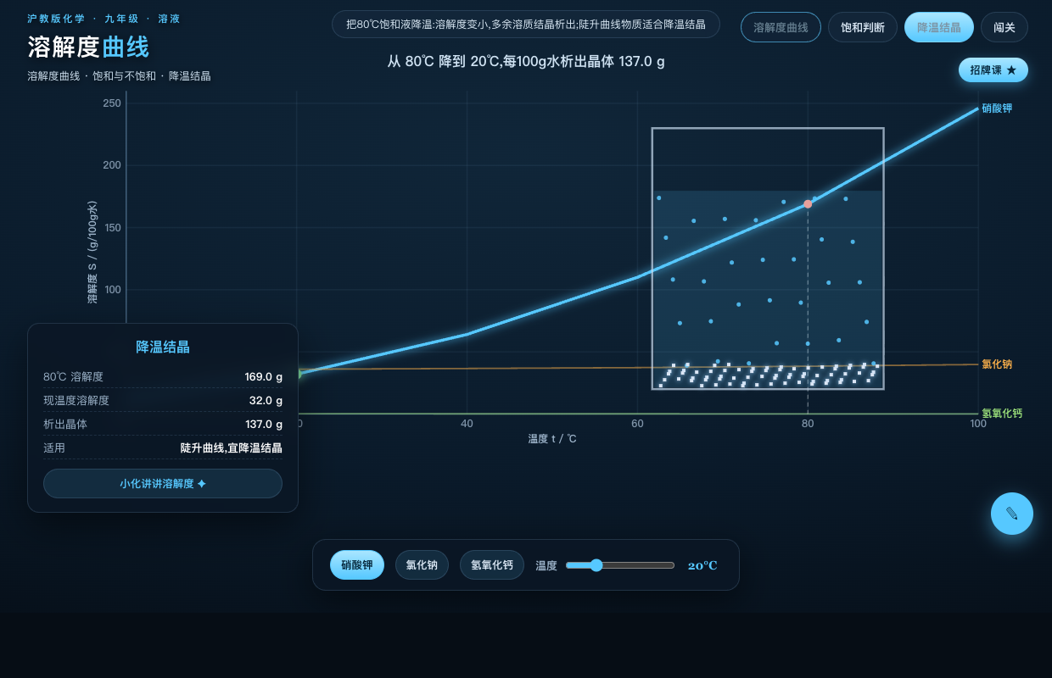
配溶液 · 看结晶
溶
溶不下，就析出晶体
饱和的标志
80°C→20°C · 析出 137.4 g
溶质超过该温度溶解度，剩余固体沉底，即饱和。
降温结晶
热饱和溶液冷却，溶解度下降，多出的以晶体析出。
析出多少
析出晶体 = S₁ − S₂(高温溶解度−低温溶解度)。
▶ 结晶台 · 降温结晶
溶液与溶解度 · 沪教版化学九年级《溶液》
其 五

Slide 6
小结 · 板书
溶液与溶解度
溶解度
饱和溶液
结晶
(一定温度)
(不能再溶)
(降温结晶KNO₃)
100g水·饱和
剩余固体→饱和
蒸发结晶NaCl
溶解的质量g
还能溶→不饱和
析出=S₁−S₂
▶ 结晶台 · 闯关
溶液与溶解度 · 沪教版化学九年级《溶液》
其 六

Slide 7
课后 · 作业
溶
会读，会算
必做
从溶解度曲线读出:40°C时KNO₃、NaCl的溶解度各约多少?100g水中谁溶得多?
实践
计算:80°C的KNO₃饱和溶液(100g水)冷却到20°C，能析出多少克晶体?(用S₁−S₂)
挑战
想一想:从含少量NaCl的KNO₃溶液中提纯KNO₃，为什么用降温结晶而不用蒸发结晶?
溶液与溶解度 · 沪教版化学九年级《溶液》
其 七

Slide 8
溶解度 · 曲线 · 结晶
陡升降温结晶、平缓蒸发结晶
溶液与溶解度 · 沪教版化学九年级《溶液》
其 八

